Slide 1
Information från projekt Gemensam utveckling av datalager
Agenda
Uppdaterat direktiv och projektplan
Uppdaterat projektmål
Tidplan och upplägg för genomförande
Var står vi just nu? Vad gör vi just nu?
Förmodat status vid etappavslut, förmodad restlista och rapporteringar vi inte hanterar m.m.
Prioriteringsmodell och kartläggning behovsområden gällande utdata
Vad innebär Sussa datalager för region?
Vad behöver regionen göra?
Frågor och dialog

Slide 2
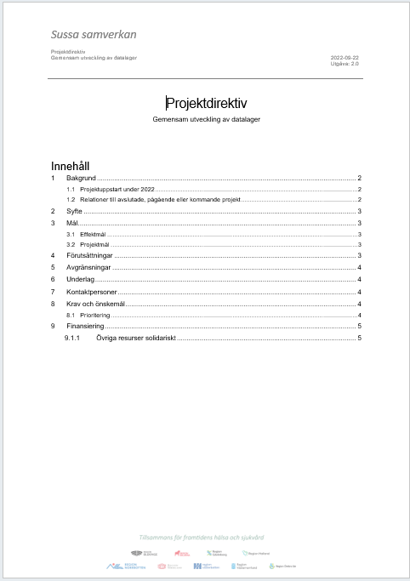
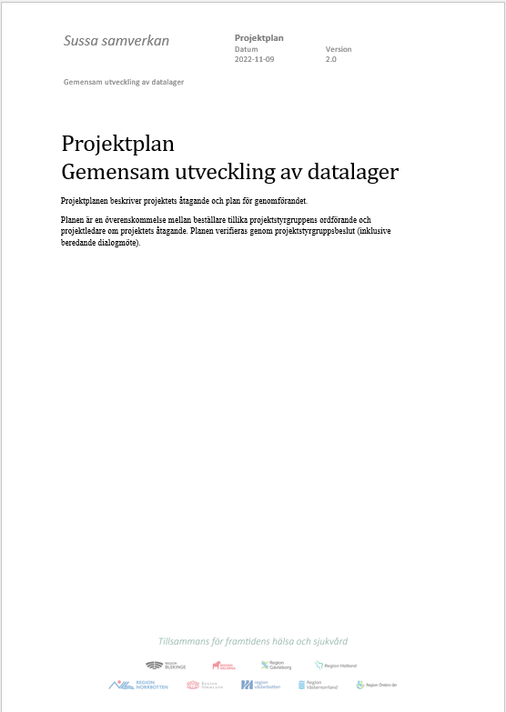
Uppdaterat direktiv och projektplan
Finns på Sussa projektplats:
I Ytan för projektet (GUAD) samt ytan för Fastställda dokument-Sussa samverkan.
Notes:
Direktiv och projektplan är uppdaterad. Underlagen uppdateras årligen.

Slide 3
Uppdaterat Projektmål
Att 2024 ha utvecklat en skalbar, väldokumenterad, säker, robust och förvaltningsbar datalagerlösning som regionerna ska kunna använda för, i projektstyrgruppen prioriterade och beslutade, gemensamma behovsområden avseende användning av vårddata via Cosmic.

Slide 4
Tidplan och upplägg för genomförande
Förbereda
Genomföra
Avveckla
Plan och PoC
Etapp 1 (HT 2022)
Etapp 2 (VT 2023)
Etapp 3 (HT 2023)
Avsluta
Planering och koncepttest – april – juni 2022
Genomförandefas startade med Etapp 1 HT 2022
Behovsområde för Etapp 1 HT2022: Myndighets- hälsodatarapportering
2023: Etapp 2+3: Etappvis utveckling mot prioriterade behovsområden (som beslutas i PSG)
Fasen för Avsluta skjuts framåt tills att beslut tas om att avsluta projektet.
Notes:
Förutsättningarna för att börja PoC är goda även om resursprocessen pågår. Nyckelpersoner för att planera och starta finns på plats.

Slide 5
Var står vi just nu?

Slide 6
Vad gör vi just nu?
Vi har en beslutsprocess för att uppdatera direktiv och projektplan årligen (klart inför 2023)
Vi har demo samt release efter varje sprint. Vi stöttar regioner vid varje release.
Vi jobbar med, förutom att modellera och utveckla själva datalagret, att ta fram och förbättra metoder, rutiner och processer samt synkar med SUAD för frågor gällande plattform, arkitektur, metoder m.m.
Vi bereder (ska ske återkommande) och föreslår vilka behovsområden som ska adresseras i nästa etapp. Projektets Regionala representanter driver i regionerna frågor om behovsområden och prioritet och återkopplar till projektet.
Beslut om gemensamma behovsområden och prioriteringar sker i projektets Projektstyrgrupp (PSG), som nu planeras till nästa möte 7/12.

Slide 7
Förmodat status vid etappslut, etapp 1
Register | Prio | K | D | U | E | T | Kvarvarande aktiviteter | Kommentar
Kostnad per patient | 1 |  |  |  |  |  | Test | Beroenden finns till MVO-koder.
VI2000 (verksamhetsindelningar) | 1 |  |  |  |  |  |  | Beroenden finns till MVO-koder.
Primärvårdskvalitet | 1 |  |  |  |  |  | Exportutveckling, Test
Väntetider i vården (VIV) (innehåller flera delregister) | 1-2 |  |  |  |  |  |  | Se nedan
Överbeläggning | 1
Ledtider diagnostik (Patologi) | 1
Ledtider Bild- och funktionsmedicin samt neurofysiologi | 1 |  |  |  |  |  | Exportutveckling, Test | Beroenden finns till KVÅ / KRÅ-koder.
Standardiserade vårdförlopp (SVF) | 1 |  |  |  |  |  | Exportutveckling, Test
Utskrivningsklara patienter på sjukhus | 1 |  |  |  |  |  | Exportutveckling, Test
Utvecklingssteg K – Krav
D - Design
U – Utveckling datalager
E - Exportutveckling
T – Test/verifiering
Definitionen av ”klar” är så långt som vi kan utveckla under de förutsättningar som finns idag. Exempel: Cosmic är under utveckling, viktiga indatabeslut inte klara, nationella riktlinjer som inte är satta.
Arbete som blir kvar inom prio 1 områden planeras in i nästkommande etapper

Slide 8
Förmodad restlista från GUAD etapp 1
Register | Prio | Kommentar
VIV Specialistvård - Ledig kapacitet | 2 | SKR råder oss till att avvakta då inget beslut finns än
VIV Specialistvård – Aktuellt väntetidsläge | 2 | SKR råder oss till att avvakta då inget beslut finns än
PPM-databasen Trycksår | 3 | Lägre prio pga. manuell hantering
PPM-databasen vårdrelaterade infektioner | 3 | Lägre prio pga. manuell hantering
Markörbaserad journalgranskning | 3 | Manuell granskning av stickprov
Personcentrerade sammanhållna vårdförlopp | 3 | Restlista pga. att: Avvaktas då de nationella kraven inte är klara (manuell hantering sedan tidigare)
Läggs tillbaka till produktbacklogg och prioriteras med övriga behovsområden

Slide 9
Rapporteringar som vi inte hanterar i GUAD
Register | Kommentar
Cancerregistret | Sker via INCA plattformen. Rapporteringen är inte aktuell med en gemensam datalagerlösning.
Dödsorsaksregistret | Kommer rapporteras via Webcert.
PPM-databasen Basala hygienrutiner och klädregler | Ej journalinformation. Separat manuell rutin.
Läkemedelsbiverkning | Manuell rapportering via uthoppstjänst

Slide 10
Rapporteringar vi inte hanterar i GUAD forts.
Teknisk etablering/Cambio
Register | Kommentar
Nationella vaccinationsregistret | Teknisk etablering har haft genomgång med regioner. Integration måste beställas av region.
Vårdrelaterade infektioner (infektionsverktyget) | Teknisk etablering har haft genomgång med regioner. Integration måste beställas av region.
Cambio: obs! GUAD rapporterar inte på status eller följer upp arbete gällande avtalade Myndighetsrapporteringar.
Register
Patientregistret (PAR)
Vårdtillfällesdatabasen
VIV: Tillgänglig Primärvård inkl instegsmodell
VIV: Tillgänglig Specialiserad vård - väntande
VIV: Tillgänglig Specialiserad vård - Genomförda
Medicinska födelseregistret

Slide 11
Prioriteringsmodell behovsområden
1 | 2 | 3
= Kritisk för verksamhet till produktionsstart Om behovet inte har tillgång till relevant information vid produktionsstart så blir påverkan mycket stor eller kritisk för verksamhet. | = Viktig för verksamhet till produktionsstart Viktig men ej kritiskt för verksamheten. Hög konsekvens men alternativ hantering finns under en övergångsperiod. | = Önskvärd för verksamhet till produktionsstart Varierad konsekvens, men alternativ hantering finns och utveckling kan ske efter produktionsstart.

Slide 12
Kartläggning av gemensamma behovsområden och prioriteringar
GUAD (och SUAD) behöver underlag till prioritering inom utdataområdet från regionerna. Därför pågår det ett arbete att hitta en gemensam indelning och gemensamma prioriteringar av behovsområden. Denna indelning använder vi som underlag till förslag till beslut om vad GUAD bör fokusera på i nästkommande etapp.
Huvudområde | Behovsområden inom huvudområdet (exempel)
Ekonomiska förmågor | Fakturerings- och bokföringsunderlag, kassaavstämning, kostnadsersättning mfl.
Intern uppföljning | Uppföljning av vårdutförandet, Specialområden, Projekt och initiativ mfl.
Extern rapportering | Rapportering till kvalitetsregister och myndighets- och hälsodataregister.
Utveckling och lärande | Behovsområden såsom forskning, AI, processuppföljning mfl.

Slide 13
Vad innebär Sussa datalager för er region?
Vad får vi egentligen?
Sussa datalager tillrättalägger data och tillhandahåller den information som behövs för allmänna analys- och uppföljningsbehov eller för specifika behov såsom Myndighets- och hälsodatarapportering.
En lösning som vi kallar för Sussa datalager (inkl. dokumentation) finns tillgänglig att implementera i regionen. Nya releaser sker i snitt var 4:e vecka under hela projekttiden.
Sussa datalager hämtar rätt vårddata från rätt plats i Cosmic/CI.
Sussa datalager kan addera information nödvändig för specifika behov
Sussa datalager ger plats för att addera annan/regional information som inte kommer från CI.
Myndighetsrapporteringen ger även stöd för att granska vad som ska skickas samt strukturera information för en specifik myndighetsexport (som ska skickas till registermottagare).

Slide 14
Vad behöver regionen göra?
Vad behöver vi egentligen göra regionalt?
Hämta och implementera datalagerlösningen och testa den regionalt
Medverka på återkommande möten för release, rapportera fel och efterfråga stöd där det behövs.
Myndighetsrapportering; plocka upp information, granska och skapa exportfil och därefter skicka den via regionsutvecklad integration
Analys och statistikunderlag: bygga eller bygga om egna rapporter
Skapa eventuella integrationer regionalt kopplat till Sussa datalager
Behov som inte tas om hand i GUAD kan ni välja att delta i eller driva i SUAD

Slide 15
Dialog och frågor

